Slide 1
01 Введение
«Проектирование интернет-систем»
Павел кочурко, к.т.н., доцент
Кафедра иит
Eplane.com

Slide 2
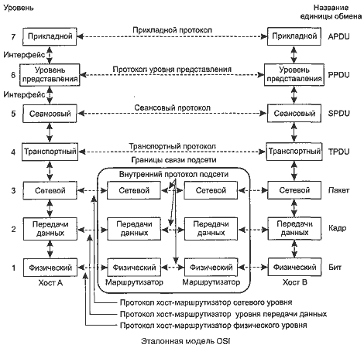
Эталонная модель OSI/ISO
7. Доступ к сетевым службам
6. Представление и шифрование данных
5. Управление сеансом связи
4. Прямая связь между конечными пунктами и надёжность
3. Определение маршрута и логическая адресация
2. Физическая адресация
1. Работа со средой передачи, сигналами и двоичными данными

Slide 3
Сетевая модель на практике
OSI/ISO | Протокол | Протокол | TCP/IP
7. Прикладной | HTTPS | HTTP | 1. Прикладной
6. Представления | - | GZIP | 1. Прикладной
5. Сеансовый | TLS | - | 1.5 ???
4. Транспортный | TCP | TCP | 2. Транспортный
3. Сетевой | IPv6 | IPv4 | 3. Межсетевой
2. Канальный | IEEE 802.11 | IEEE 802.3 | 4. Сетевого доступа
1. Физический | Радиоканал | Оптоволокно | 4. Сетевого доступа

Slide 4
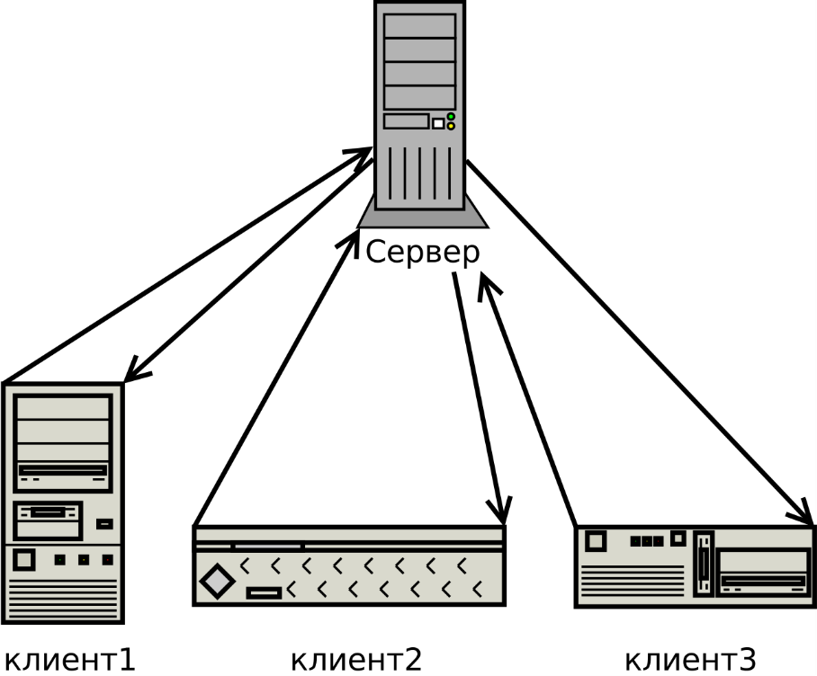
Сервер
Клиент-серверная архитектура ПО
Сервер - программный компонент вычислительной системы, выполняющий сервисные (обслуживающие) функции по запросу клиента, предоставляя ему доступ к определённым ресурсам или услугам

Slide 5
Стандартные серверы
Универсальные серверы не предоставляют никаких услуг самостоятельно, а предоставляют серверам услуг упрощённый интерфейс к ресурсам межпроцессного взаимодействия и/или унифицированный доступ клиентов к различным услугам. Inetd, RPC
Маршрутизации
Сетевых служб DHCP, DNS, RADIUS, VPN
Информационных служб time, finger, SNMP, NTP
Файловые серверы FTP, SFTP, HTTP, SMB, NFS
Серверы доступа к данным LDAP, *SQL, NoSQL
Службы обмена сообщениями SMTP, POP3, IMAP, Jabber, NNTP, IRC
Серверы удаленного доступа telnet, SSH, RSH, X-Window System, RDP
Серверы приложений Игровые, Стрим, …

Slide 6
Состав серверного ПО
Обработчик
Сервер приложения
Файловый сервер
Сервер доступа к данным
Сервер обмена сообщениями
Сетевые службы
Информационные службы
Удаленный доступ
Универсальные серверы
Веб-сервер
СУБД
Операционная система
+
ПО, входящее в состав ОС

Slide 7

Стек LAMP
Linux операционная система Apache веб-сервер MySQL / MariaDB СУБД PHP / Python / Perl обработчик
LEMP – Nginx [Engine-X]
WAMP – Windows
WASP – Windows, SQL Server

Slide 8

Стек MEAN
MongoDB документоориентированная СУБД Express.js каркас веб-приложений Angular.js MVC-фреймворк для фронтенда Node.js платформа для серверной разработки
JavaScript в основе всего

Slide 9
LAMP vs. MEAN
Обработчик
Client Side
любой фронтенд или его отсутствие
PHP
Apache
MySQL
Linux
Angular.js
Express.js
Node.js
MongoDB
любая ОС
Server Side
Веб-сервер
СУБД
ОС +
ПО, входящее в состав ОС

Slide 10
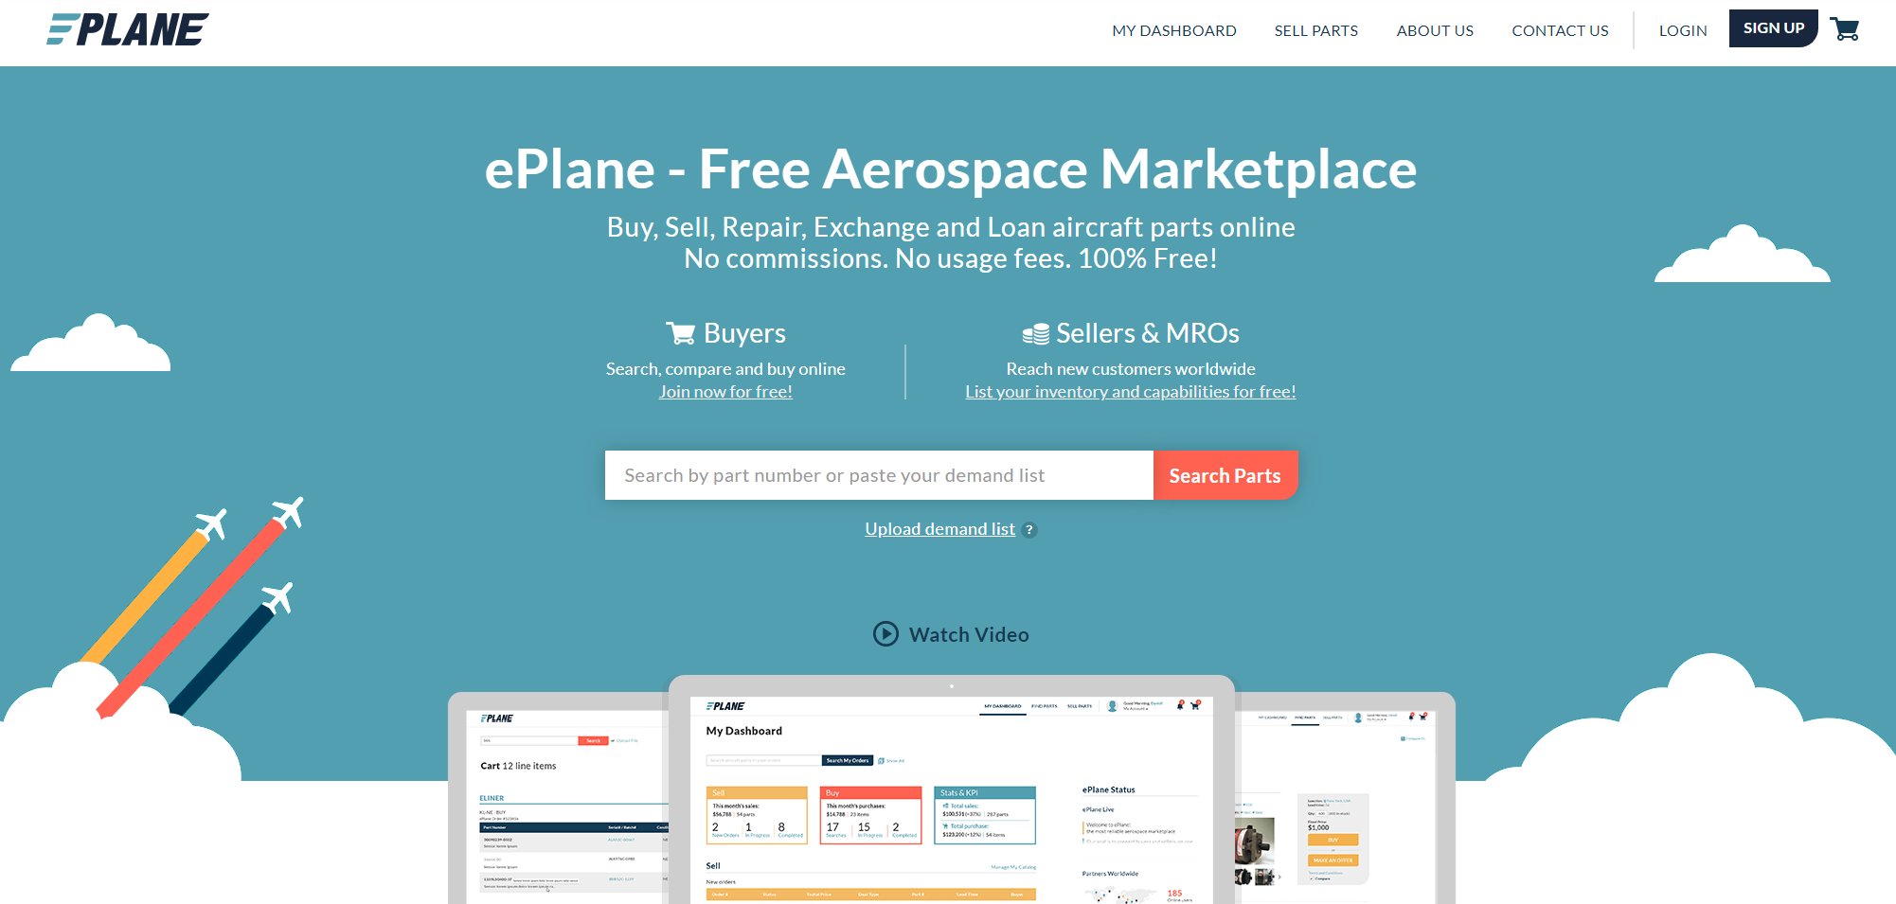




LEMP в теории

Slide 11













…и на практике
Linux
Nginx
MariaDb
PHP-FPM
MariaDb
MariaDb
Maxscale
Redis
Postfix
Nchan
Linux
Linux
Linux
Linux
Linux
Nginx
Linux
Linux
PHP-FPM
Load Balancer
GCE
GKE
Node.js
Node.js
GCF
Go
Node.js

Slide 12
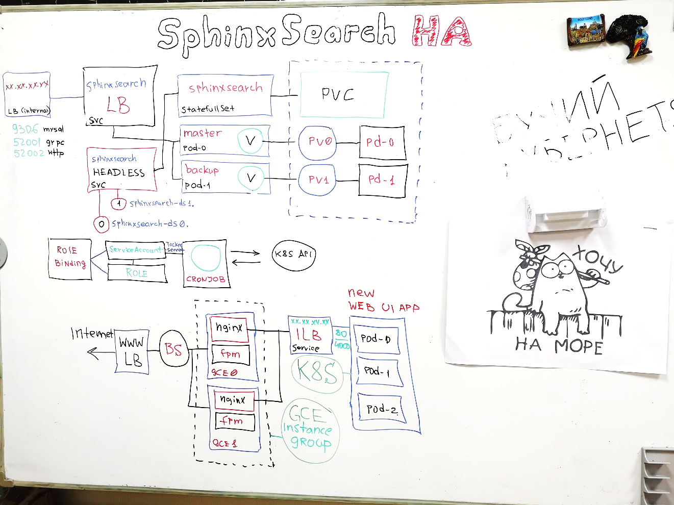
…и в реальности

Slide 13
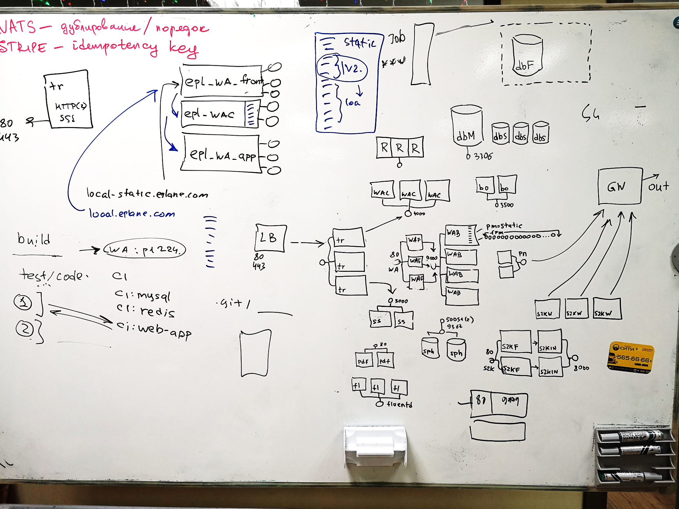
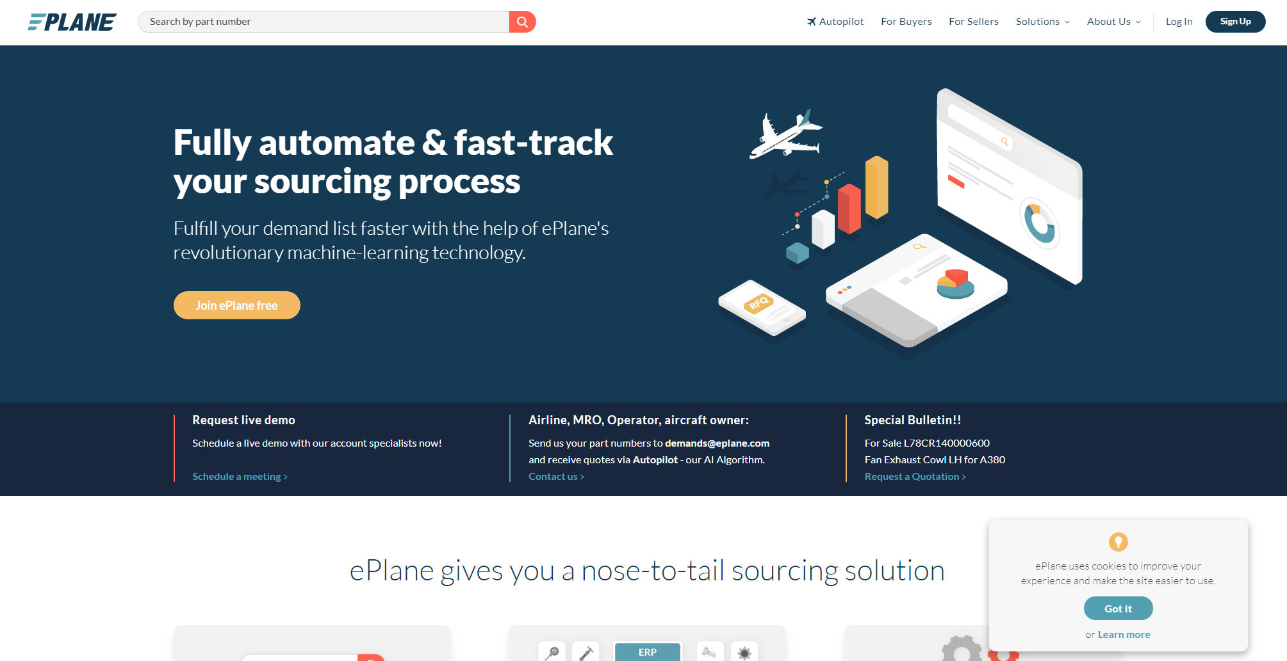
…через год

Slide 14
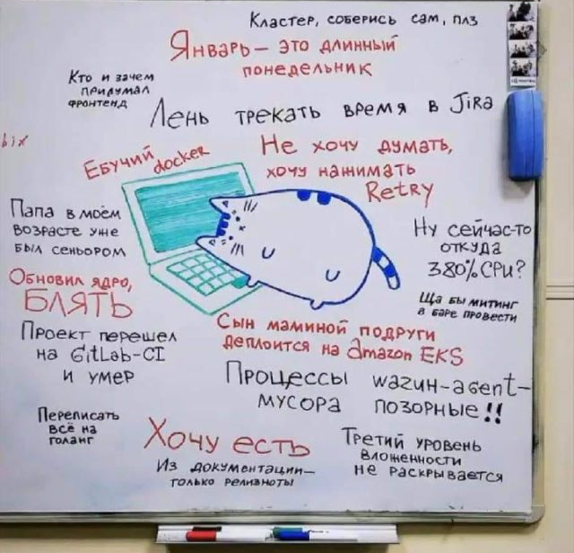
Будни DevOps

Slide 15
True or False?
The most reliable systems are built using cheap, unreliable components.
The techniques that Google uses to scale to billions of users follow the same patterns you can use to scale a system that handles hundreds of users.
The more risky a procedure is, the more you should do it.
Some of the most important software features are the ones that users never see.
You should pick random machines and power them off.
The code for every feature Facebook will announce in the next six months is probably in your browser already.
Updating software multiple times a day requires little human effort.
Being oncall doesn’t have to be a stressful, painful experience.
You shouldn’t monitor whether machines are up.
Operations and management can be conducted using the scientiﬁc principles of experimentation and evidence.
Google has rehearsed what it would do in case of a zombie attack.

Slide 16





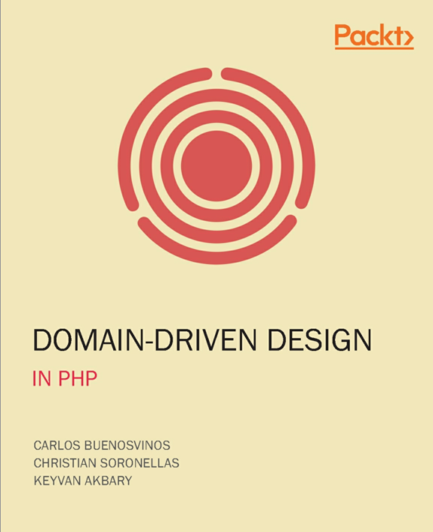

Slide 17
Напоследок
In The Elements of Programming Style, Kernighan and Plauger (1978) wrote:
Debugging is twice as hard as writing the code in the ﬁrst place. Therefore, if you write the code as cleverly as possible, you are, by deﬁnition, not smart enough to debug it.

Slide 18
Продолжение следует
Есть вопросы?

